Slide 1
3.2.5 Quá trình tổng hợp:
I. Đặc điểm của quá trình lập trình tổng hợp
1. Đặc điểm
Quá trình tổng hợp là quá trình hoạt động một cách ngẫu nhiên , không theo quy luật nào của các quá trình đơn lẻ. Nó hoạt động theo yêu cầu của khách hàng hay hoạt động thực tế, dựa vào yêu cầu ta đưa ra hướng giải quyết và vận dụng cách thức lập trình đơn lẻ để giải quyết vấn đề

Slide 2
2. Ứng dụng:
a. Lập trình cho quá trình tổng hợp có yêu cầu như sau:
Một hệ thống trộn cát và ciment làm việc như sau: Ấn Start M chạy khi đúng vị trí thì dừng. Valve V_{A} xả cát cho đến khi đủ khối lượng thì đóng lại, Valve V_{B} xả ciment đến khi đủ khối lượng thì đóng lại. Máy trộn làm việc trong vòng 30s. Khi có xe thì V xả ra cho trong vòng 10s thì dừng. Lập trình điều khiển để hệ thống làm việc tiết kiệm thời gian nhất.Các Valve dùng cuộn dây Solenoid để điều khiển đóng ngắt

Slide 3
Hãy viết giản đồ quá trình cho mạch trộn trên

Slide 4
Chia giai đoạn:
y1
y2
y3
y5
y4

Slide 5
b. Hãy chia giai đoạn của biểu đồ trạng thái:
Y5
Y3
Y4
Y6
Y1
Y2
Y7
Y8
Y9
Y10
Y11

Slide 6
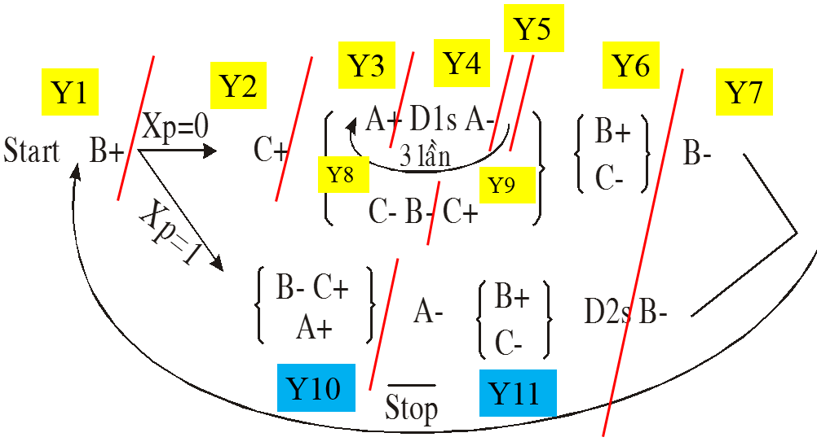
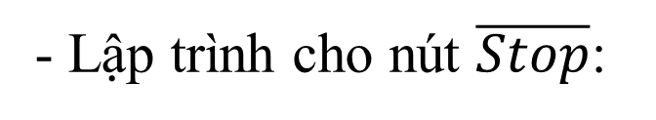
- Lập trình cho nút $\overline{Stop}$:

Slide 7
- Lập trình cho Y1:
- Lập trình cho vòng lặp:

Slide 8
- Lập trình cho Y2:

Slide 9
- Lập trình cho Y8:

Slide 10
- Lập trình cho Y9:

Slide 11
- Lập trình cho Y3:
- Lập trình cho vòng lặp 3 lần:

Slide 12
- Lập trình cho Y5:

Slide 13
- Lập trình cho Y6:

Slide 14
- Lập trình cho Y7:

Slide 15
- Lập trình cho Y10:

Slide 16
- Lập trình cho Y11:

Slide 17
- Lập trình cho counter:

Slide 18
- Lập trình cho D1S và D2S:

Slide 19
- Lập trình cho phần tử B:

Slide 20
- Lập trình cho phần tử A:

Slide 21
- Lập trình cho phần tử C:

Slide 22
- Hãy chia giai đoạn của giản đồ sau:
Y2
Y3
Y4
Y1
Y6
Y5
Y7
Y8
Y10
Y9

Slide 23
- Hãy chia giai đoạn của giản đồ sau:
Y4
Y5
Y1
Y2
Y3
Y9
Y6
Y7
Y8

Slide 24
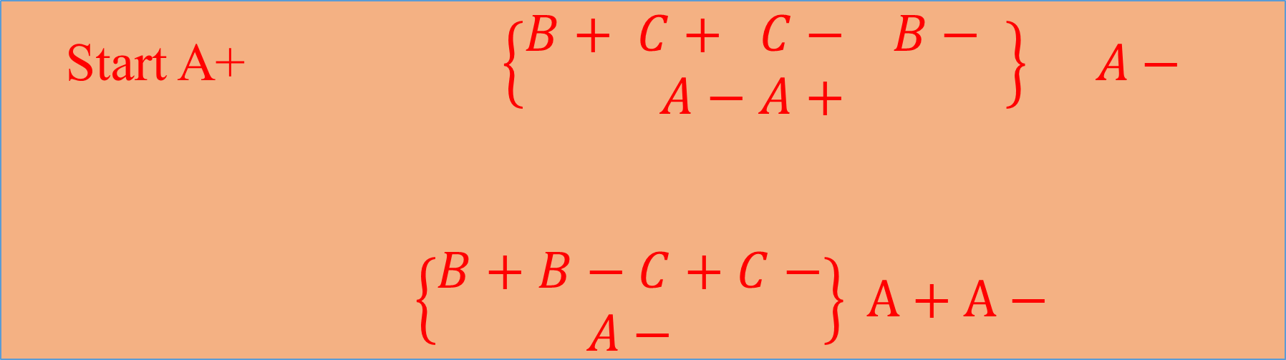
- Hãy chia giai đoạn của giản đồ sau:
Y1
Y2
Y3
Start A+ $\left\{\begin{matrix}B+ C+ C− B− \\ A−A+\end{matrix} \right\} A−$
$\left\{\begin{matrix}B+B−C+C− \\ A−\end{matrix}\right\} A+A−$
xp=0
Y4
Y5
xp=1
Y6
Y7
Y8
Y10
Y11
Y9

Slide 25
ÔN TẬP
1. Các loại quá trình điều khiển :
Quá trình tuần tự nối tiếp:
Quá trình tuần tự song song:
Quá trình tổng hợp
Quá trình có điều kiện:
Quá trình có lặp vòng

Slide 26
2.Đặc điểm quá trình tuần tự nối tiếp:
Quá trình tuần tự nối tiếp đó là quá trình nhiều giai đoạn xảy ra liên tiếp nhau, không đè lên nhau và kết hợp với các phương thức tác động ta có một quá trình công nghệ hoàn chỉnh
Y1
Y2
Y3
Hãy chia giai đoạn của giãn đồ:
Ví dụ
A+ B+ B- A- C+ C-

Slide 27
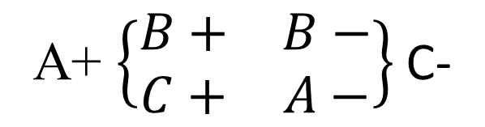
3.Quá trình tuần tự song song:
Quá trình tuần tự song song đó là quá trình nhiều giai đoạn xảy ra đồng thời cùng nhau bắt đầu và chờ đợi nhau kết thúc
Y2
Y3
Ví dụ
Y1
Y5
Hãy chia giai đoạn của giãn đồ:
A+ $\left\{\begin{matrix}B+ & B− \\ C+ & A−\end{matrix}\right\}$ C-
Y4

Slide 28
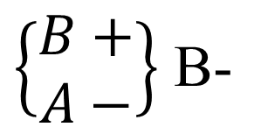
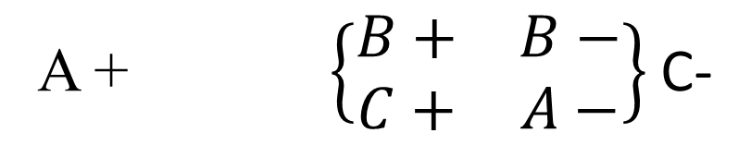
4.Quá trình có điều kiện:
Quá trình tuần tự có điều kiện là quá trình có rẽ nhánh gồm nhiều giai đoạn xảy ra không đồng thời nhau
Ví dụ
Y2
Y3
Y5
Y1
Xp=0
Hãy chia giai đoạn của giãn đồ:
A + $\left\{\begin{matrix}B+ & B− \\ C+ & A−\end{matrix}\right\}$ C-
Xp=1
Y4
$\left\{\begin{matrix}B+ \\ A−\end{matrix}\right\}$ B-
Y6
Y7

Slide 29
5.Quá trình có lặp vòng
Quá trình tuần tự có lặp vòng là quá trình thực hiện lặp lại một chu trình khi một điều kiện nào đó thỏa mãn
Hãy chia giai đoạn của giãn đồ:
Ví dụ
Y4
Y1
Y2
Y3
Y5
Start A+ delay B+ C+ C- B- A-
5 lần

Slide 30
6.Quá trình tổng hợp
Hãy chia giai đoạn của giãn đồ:
Quá trình tổng hợp là quá trình hoạt động một cách ngẫu nhiên , không theo quy luật nào của các quá trình đơn lẻ
Ví dụ:
Y2
Y3
Y4
Y1
Y6
Y5
Y7
Y8
Y10
Y9

Slide 31
Một hệ thống Máy dập lỗ hình vuông, trình tự được thực hiện như sau:
Ấn Start Pittông A đi ra đẩy chi tiết từ phễu cấp phôi vào vị trí gá đặt chi tiết và thực hiện kẹp chặt. Sau đó Pittông B đi xuống tiến hành dập chi tiết. Khi dập xong thì Pittông B quay về. Sau đó Pittông A quay về để tháo lỏng chi tiết. Sau khi chi tiết được tháo ra, Pittông C đi ra tiến hành đẩy chi tiết vào thùng chứa rồi quay về kết thúc quá trình.
a. Lập giản đồ quá trình và vẽ giản đồ trạng thái thời gian mô tả họat động của hệ thống trên.
b. Vẽ kết nối valve, cylinder của hệ thống .
c. Lập trình điều khiển hệ thống hoạt động trên bằng PLC.
(Cho biết trong hệ thống chỉ dùng xylanh tác động 2 phía và Valve 5 / 2 có một cuộn dây điện từ và loxo phục hồi).

Slide 32
- Lập giản đồ quá trình và chia giai đoạn
y1
y2
y3
Start A+ B+ B- A- C+ C-
- Vẽ giản đồ trạng thái thời gian
A
B
C

Slide 33
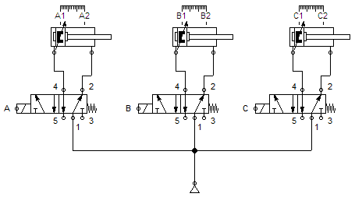
Sơ đồ hệ thống khí nén.

Slide 34
- Một hệ thống Máy dập lỗ tự động hình tròn, trình tự dập được thực hiện như sau:Ấn Start Pittông A đi ra đẩy chi tiết từ phễu cấp phôi vào vị trí gá đặt chi tiết và thực hiện kẹp chặt. Sau đó Pittông B đi ra để tiến hành kẹp chặt phôi phía bên trái, Sau đó đồng thời Pittông C đi xuống tiến hành dập chi tiết và Pittông A lui về. Khi dập xong thì Pittông C lùi về cuối cùng Pittông B lùi về kết thúc quá trình.
(a). Lập giản đồ quá trình và vẽ giản đồ trạng thái thời gian mô tả họat động của hệ thống trên.
(b). Vẽ kết nối valve, cylinder của hệ thống .
(c). Lập trình điều khiển hệ thống họat động trên bằng PLC.
(Cho biết trong hệ thống chỉ dùng xylanh tác động 2 phía và Valve 5 / 2 có một cuộn dây điện từ và loxo phục hồi).

Slide 35
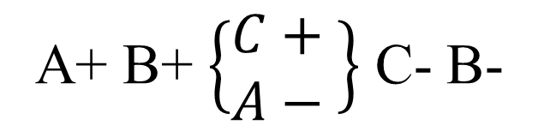
Lập giản đồ quá trình và vẽ giản đồ trạng thái thời gian
A+ B+ $\left\{\begin{matrix}C+ \\ A− \end{matrix}\right\}$ C- B-
a2
A
a1
b2
B
c2
C
c1

Slide 36
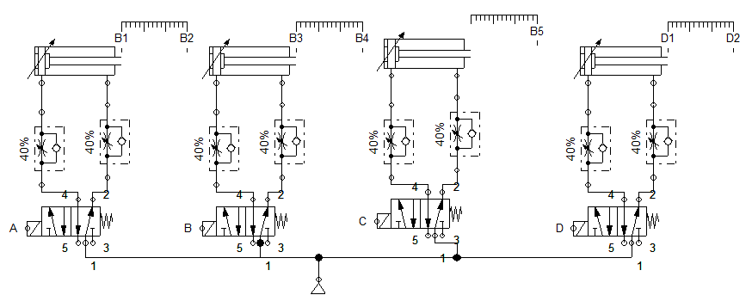
Hãy nêu nguyên lý hoạt động và viết giản đồ quá trình của mạch điều khiển sau

Slide 37
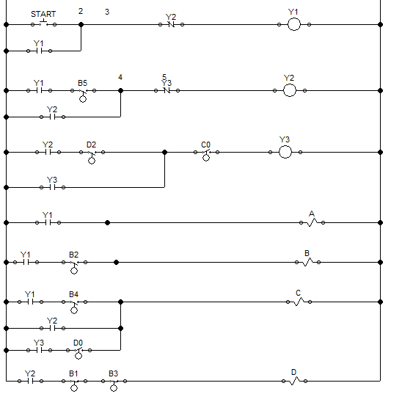

Slide 38

A+B+C+$\left\{\begin{matrix}A− \\ B−\end{matrix}\right\}$ D+D-C-

